Slide 1



위치 추적 시스템
클라우드 컴퓨팅 이해
발표자 : 최원진

Slide 2
목차
CONTENTS
1
2
3
개발환경 및 기술 스택
시스템 구조 및 설계
AWS 구현 과정
DEVELOPMENT ENVIRONMENT & TECH STACK
SYSTEM ARCHITECTURE
AWS IMPLEMENTATION
4
5
6
안드로이드 구현 과정
웹 구현 과정
QnA
ANDROID IMPLEMENTATION
WEB IMPLEMENTATION
QnA

Slide 3





개발환경 및 기술 스택
혁신 촉진

Slide 4
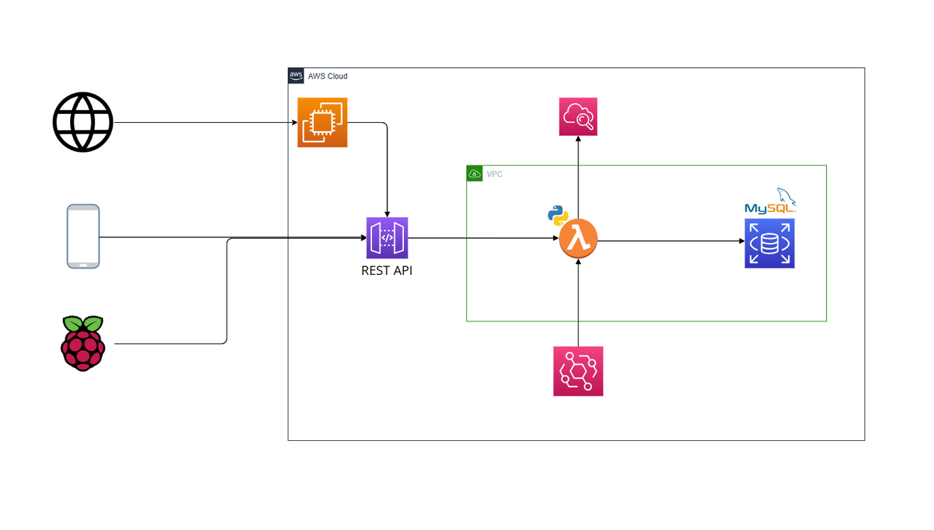
시스템 구조 및 설계

Slide 5
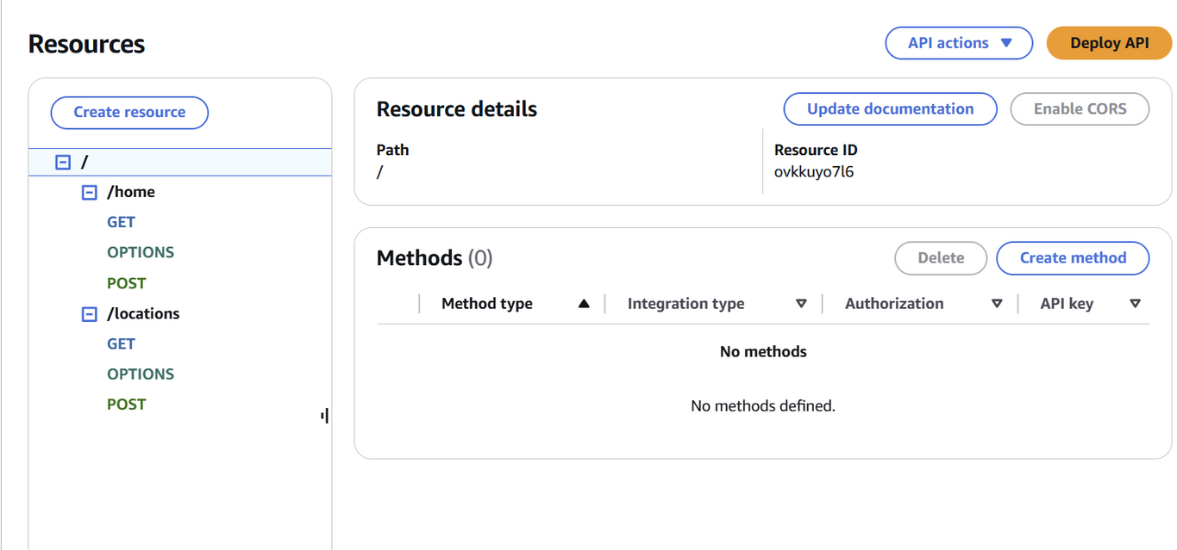

AWS 구현 과정

Slide 6
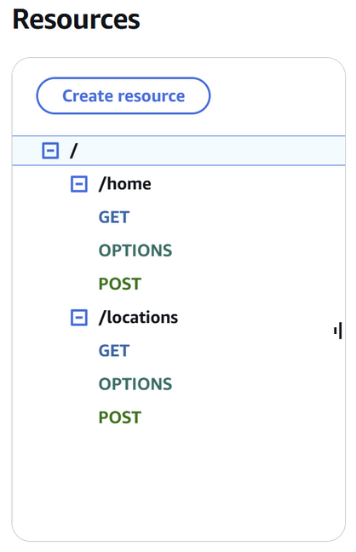
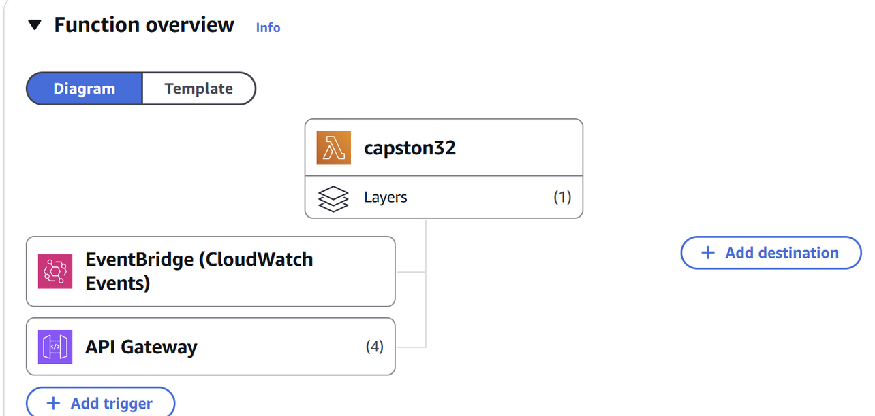
AWS 구현 과정

Slide 7
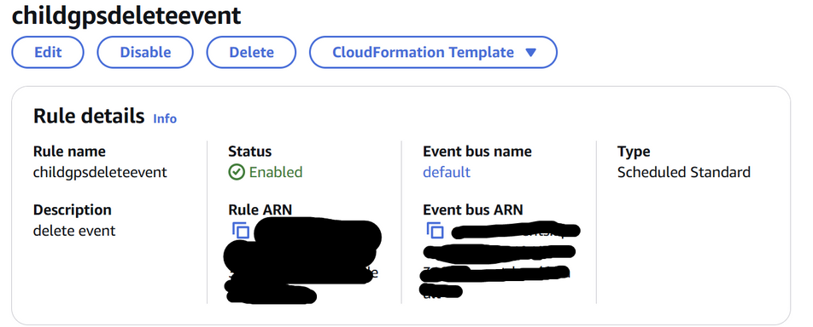
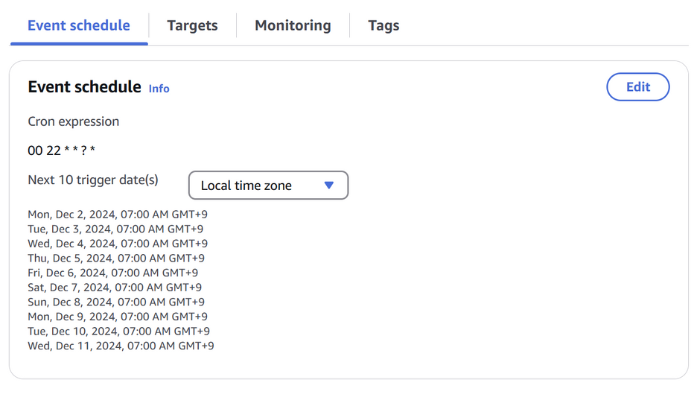
AWS 구현 과정

Slide 8
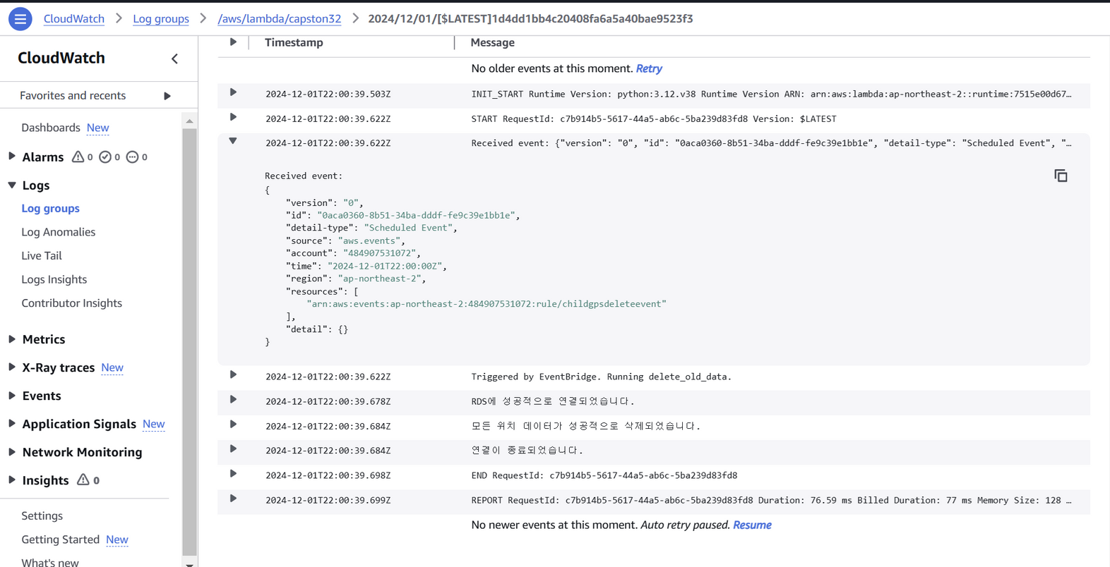
AWS 구현 과정

Slide 9
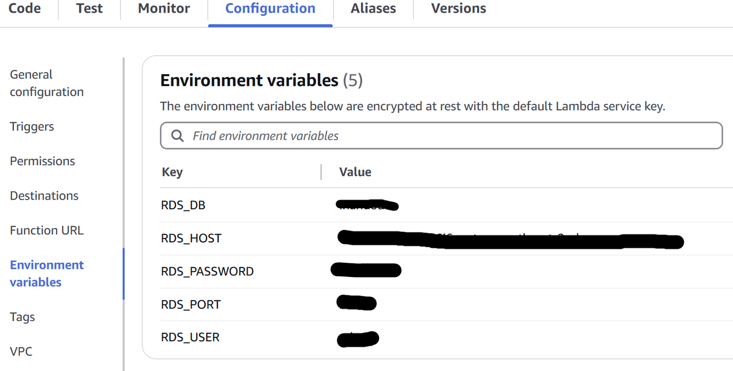
AWS 구현 과정

Slide 10
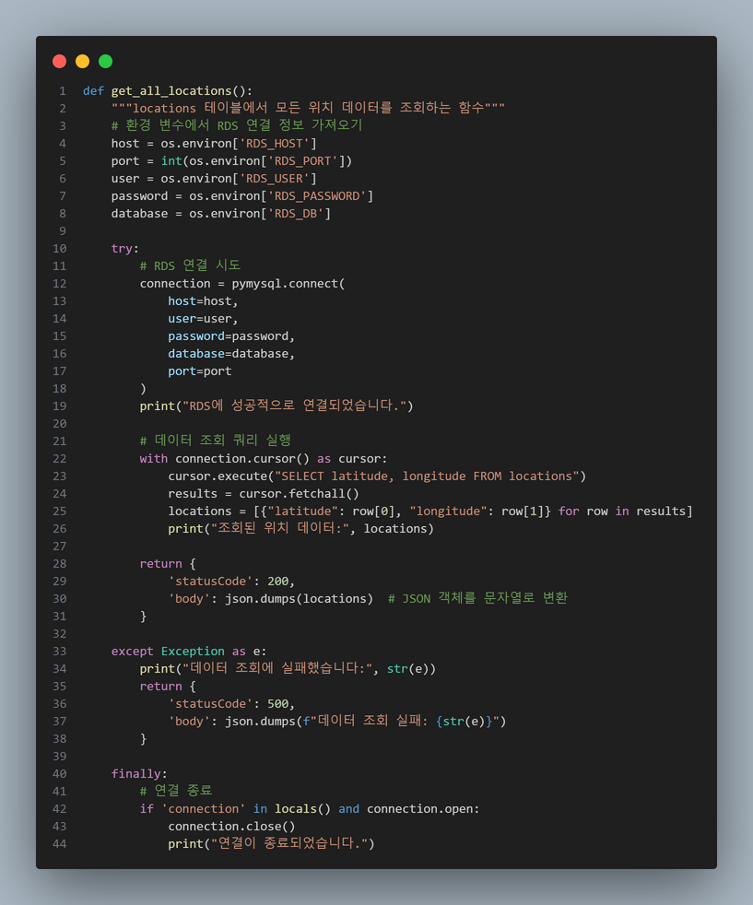
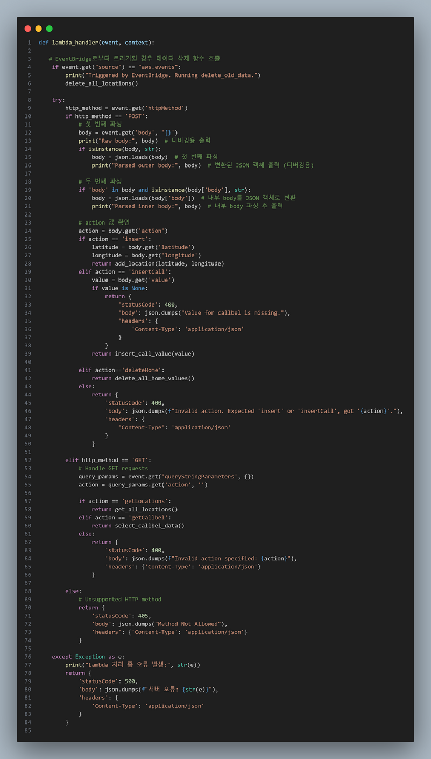

AWS 구현 과정

Slide 11
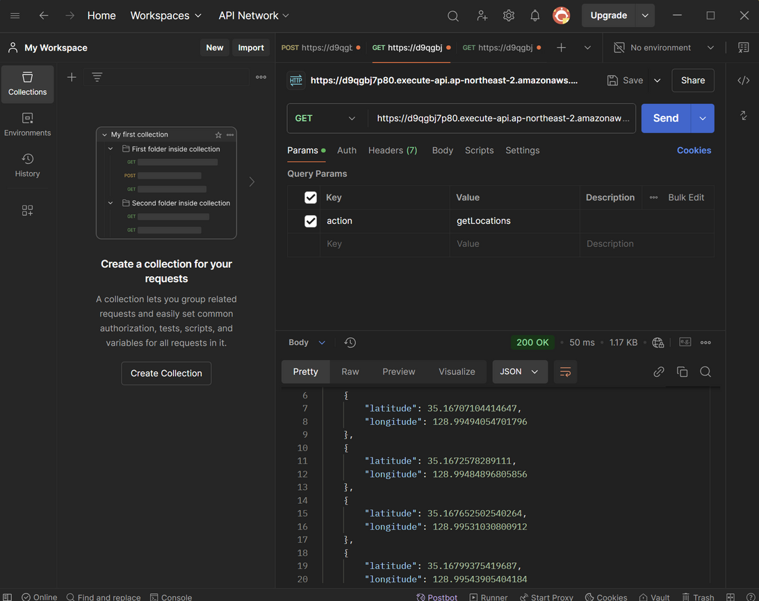
AWS 구현 과정

Slide 12
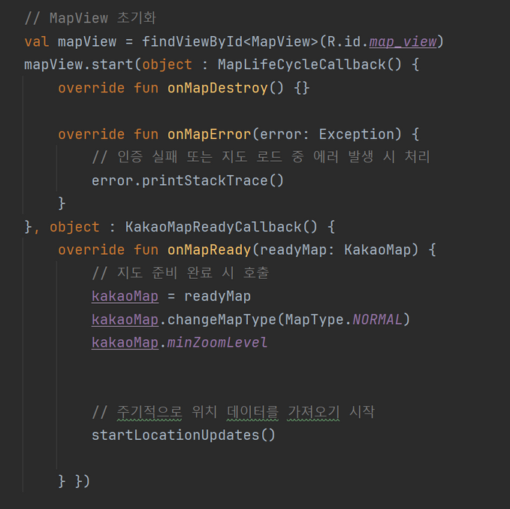
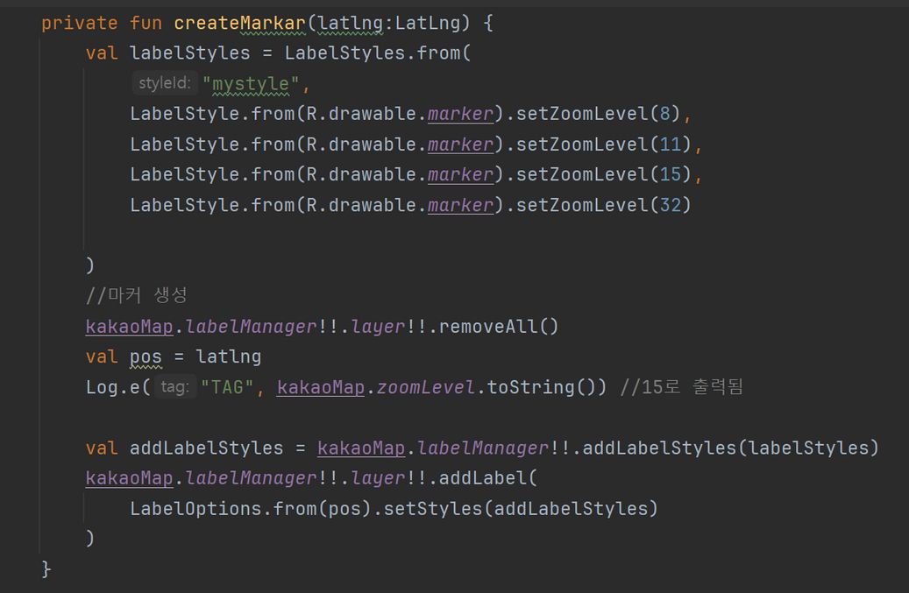
안드로이드 구현 과정

Slide 13
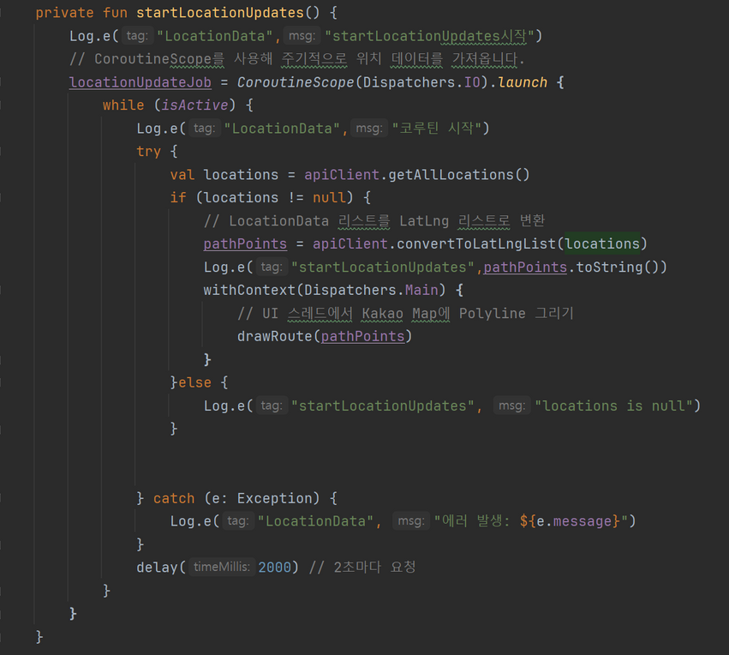
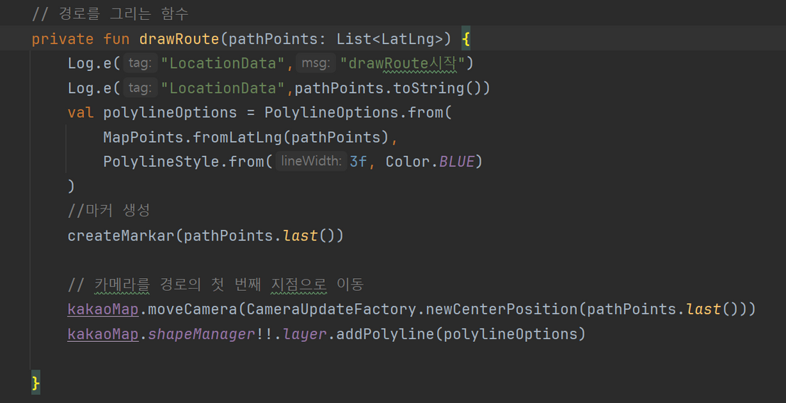
안드로이드 구현 과정

Slide 14
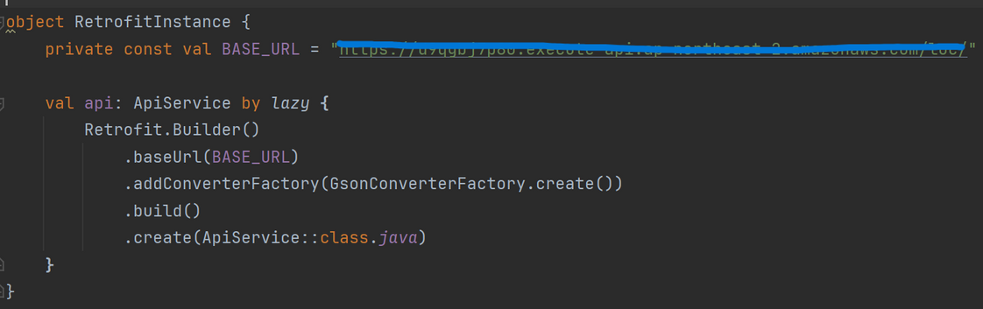
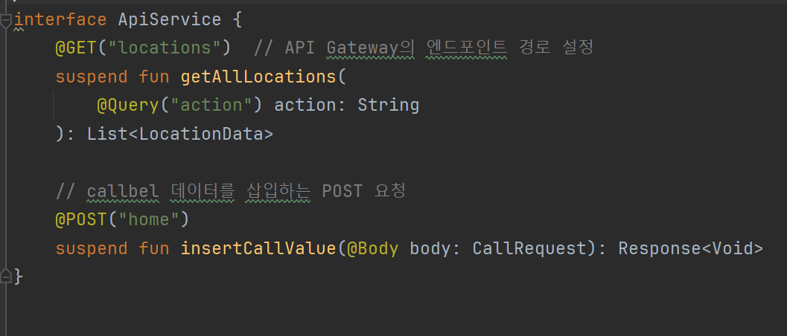
안드로이드 구현 과정

Slide 15
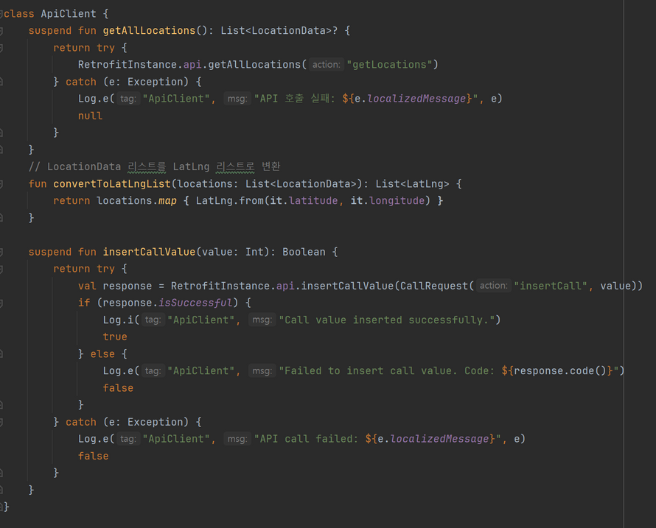
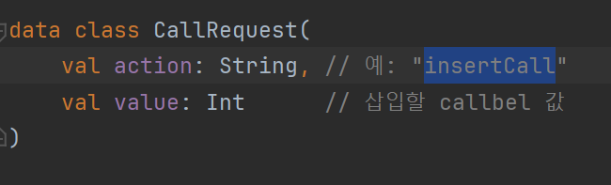
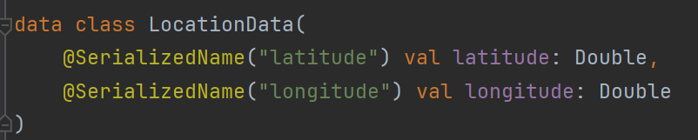
안드로이드 구현 과정

Slide 16
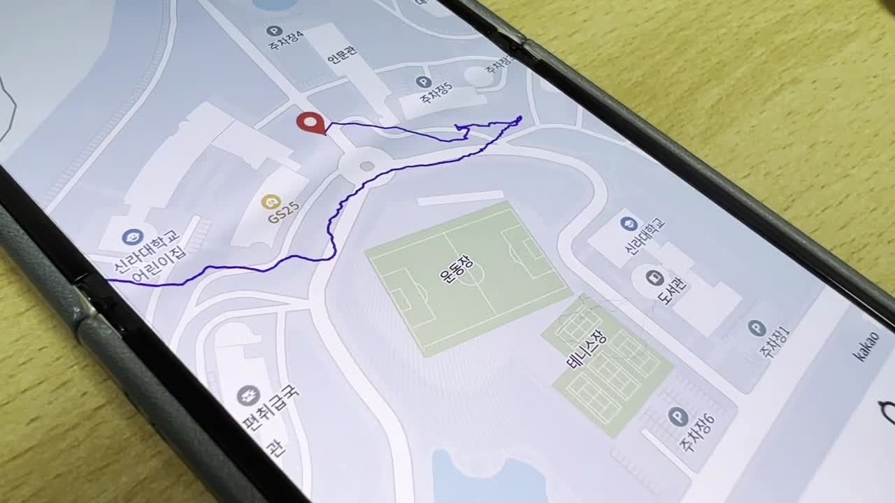
안드로이드 구현 과정

Slide 17
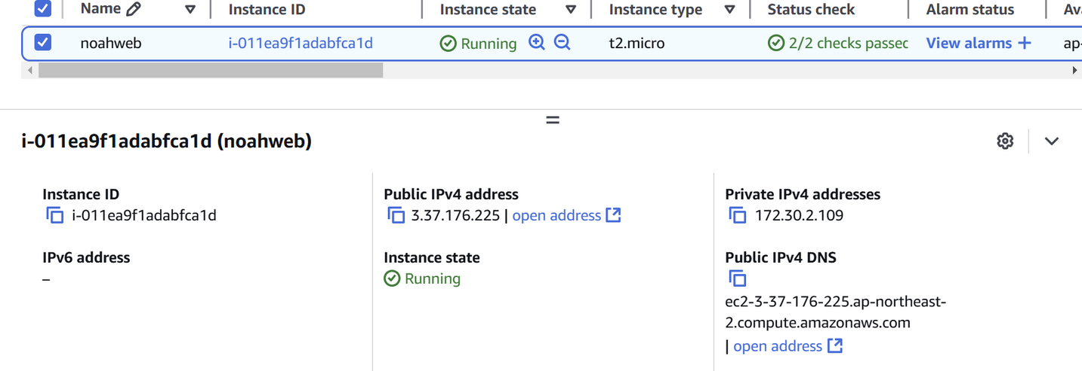
웹 구현 과정

Slide 18
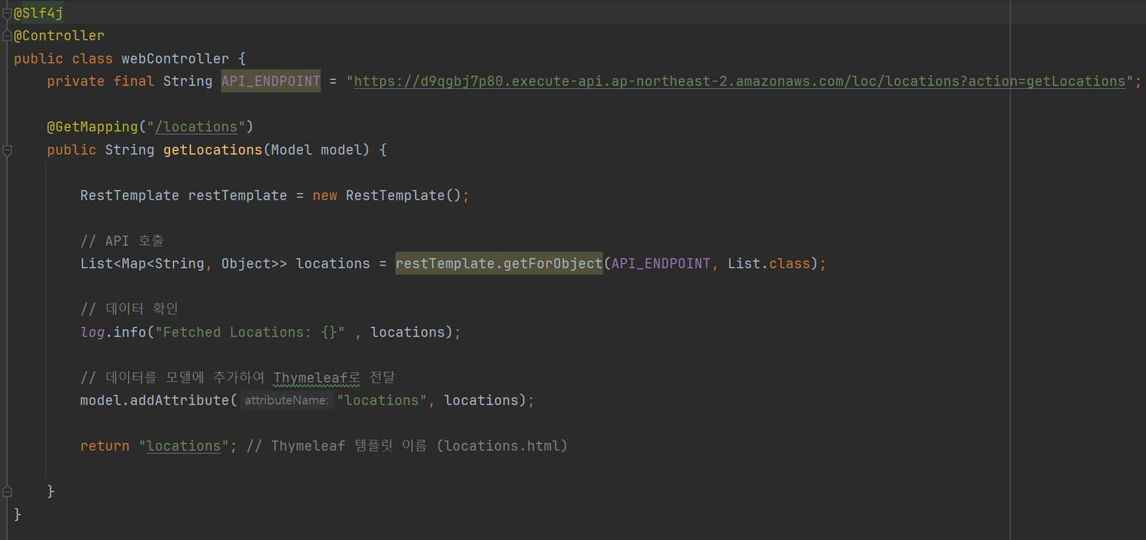
웹 구현 과정

Slide 19
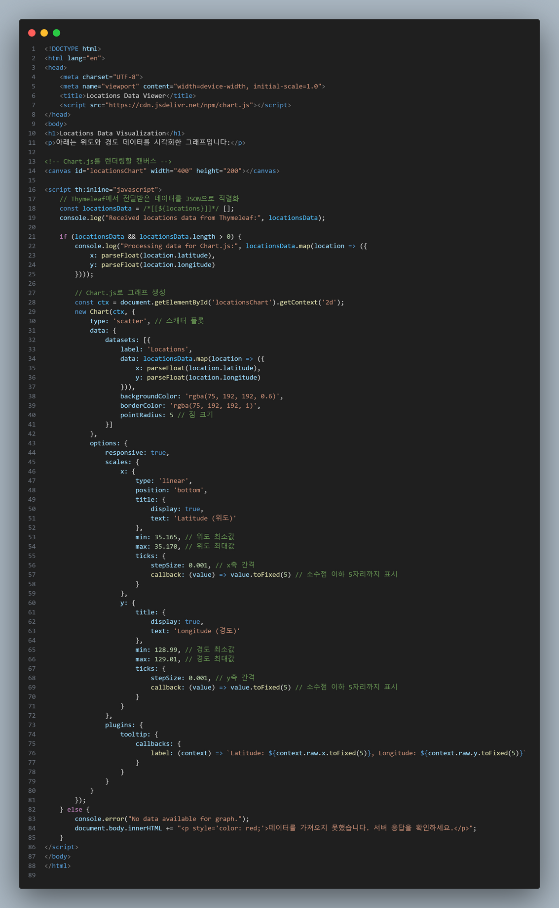
웹 구현 과정

Slide 20
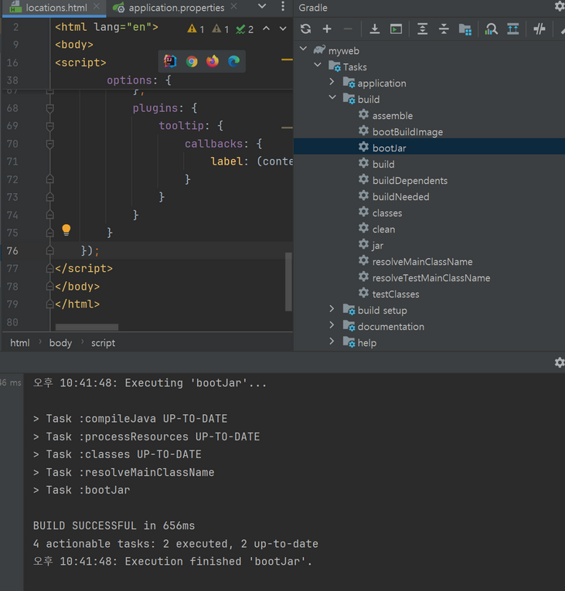
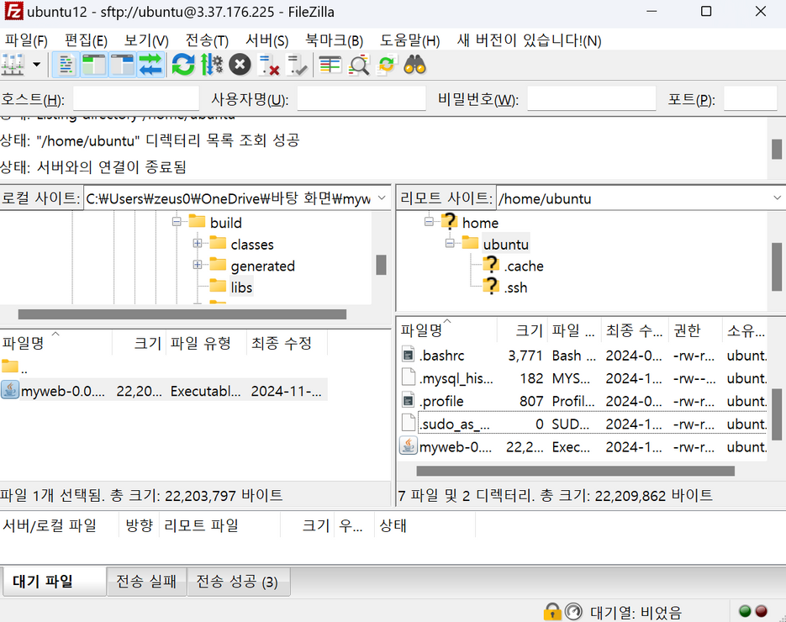
웹 구현 과정

Slide 21
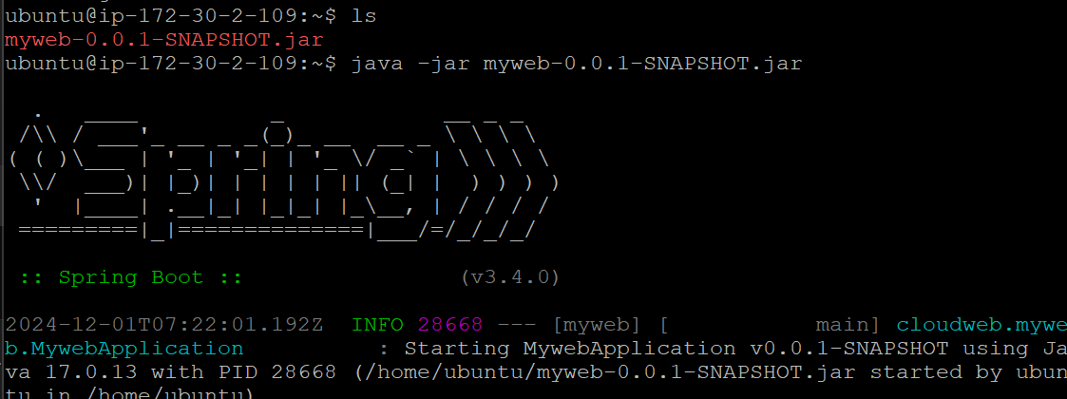
웹 구현 과정

Slide 22
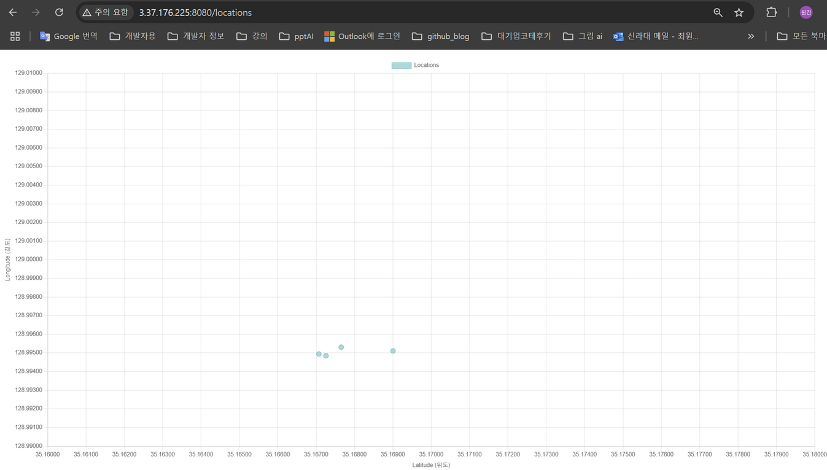
웹 구현 과정

Slide 23

궁금한 사항이 있으면
편하게 질문해 주시기 바랍니다.

Slide 24
오랜 시간 끝까지 집중해서 경청해주신
여러분께 진심으로 감사합니다.

